Slide 1
PETROLsummit
Hotel Olympik - Artemis Praha
Jak se vyvíjí skladba vozového parku a co můžeme čekat?
Svaz dovozců automobilů
Josef Pokorný
26.10.2022
Notes:
Tuto šablonu lze použít jako počáteční soubor pro aktualizace projektu. projektu.
Oddíly
Po kliknutí na snímek pravým tlačítkem myši lze přidat oddíly. Oddíly mohou pomoci uspořádat snímky nebo usnadnit spolupráci mezi více autory.
Poznámky
Oddíl Poznámky použijte k zadání poznámek k doručení nebo dalších podrobností pro posluchače. Tyto poznámky lze zobrazit během prezentace.
Vezměte v úvahu velikost písma (důležité pro usnadnění, viditelnost, pořízení videozáznamu a online provoz).
Sladěné barvy
Věnujte zvláštní pozornost grafům a textovým polím.
Zvažte, zda účastníci budou tisknout černobíle nebo ve stupních šedé. Provedením zkušebního tisku ověřte, zda barvy fungují správně při vytištění černobíle i ve stupních šedé.
Obrázky, tabulky a grafy
Vsaďte na jednoduchost: pokud je to možné, použijte konzistentní a nerušivé styly a barvy.
Označte popisky všechny grafy a tabulky.

Slide 2
O nás - Svaz dovozců automobilů - SDA
Od roku 1994 sdružujeme akreditované dovozce - zástupce výrobců vozidel světových značek.
Členové celkem 37
osobní automobily 21
nákladní automobily 7
motocykly 9
Počet zastoupených značek 67
Notes:
Čeho se projekt týká?
Definujte cíl tohoto projektu.
Podobá se projektům v minulosti, nebo se jedná o novou záležitost?
Definujte rozsah tohoto projektu.
Jedná se o nezávislý projekt, nebo souvisí s jinými projekty?
* Všimněte si, že tento snímek není nutný pro týdenní schůzky shrnující stav projektu.

Slide 3
Aktuální situace vývoje registrací vozidel a vozového parku
Evropský trh je silně ovlivněn legislativou EU a stále pokračujícími problémy trhu
Jednotliví výrobci vozidel mají vlastní strategie, jak zajistit přechod na čistou mobilitu
Legislativa určuje zejména produkci emisí z výfuku, ať již jde o přímo zdraví škodlivé či CO2 bez ohledu na celý životní cyklus vozidel
Připravovaná verze limitů EURO 7 může ovlivnit bezprostřední vývoj trhu
Legislativními milníky jsou roky 2025, 2030 a dále cílové stavy pro roky 2035 a 2050
Limity fleetových emisí CO2 jsou pro celý trh EU, nikoliv pro jednotlivé státy
Požadavky se liší podle jednotlivých kategorií vozidel
Situace způsobuje masivní redukci vývoje spalovacích motorů
Velcí výrobci - třetina produkce pro EU 2023 v elektřině
V ČR se již projevují dopady na stáří vozového parku
Notes:
Čeho se projekt týká?
Definujte cíl tohoto projektu.
Podobá se projektům v minulosti, nebo se jedná o novou záležitost?
Definujte rozsah tohoto projektu.
Jedná se o nezávislý projekt, nebo souvisí s jinými projekty?
* Všimněte si, že tento snímek není nutný pro týdenní schůzky shrnující stav projektu.

Slide 4
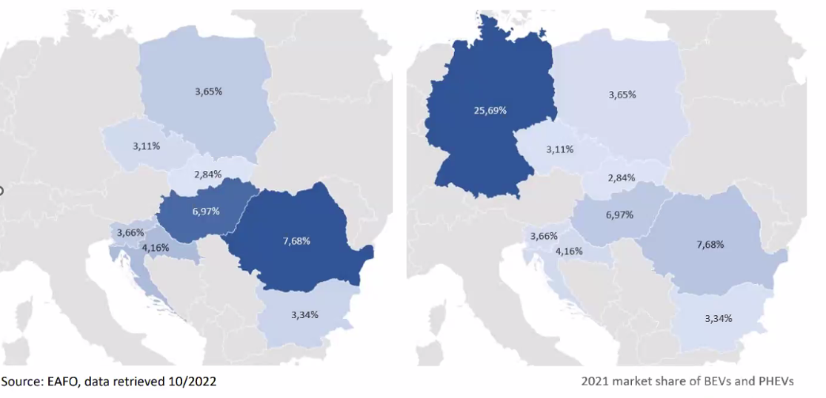
Trh okolních zemí s elektromobily a plug-in hybridy, porovnání se SRN

Slide 5
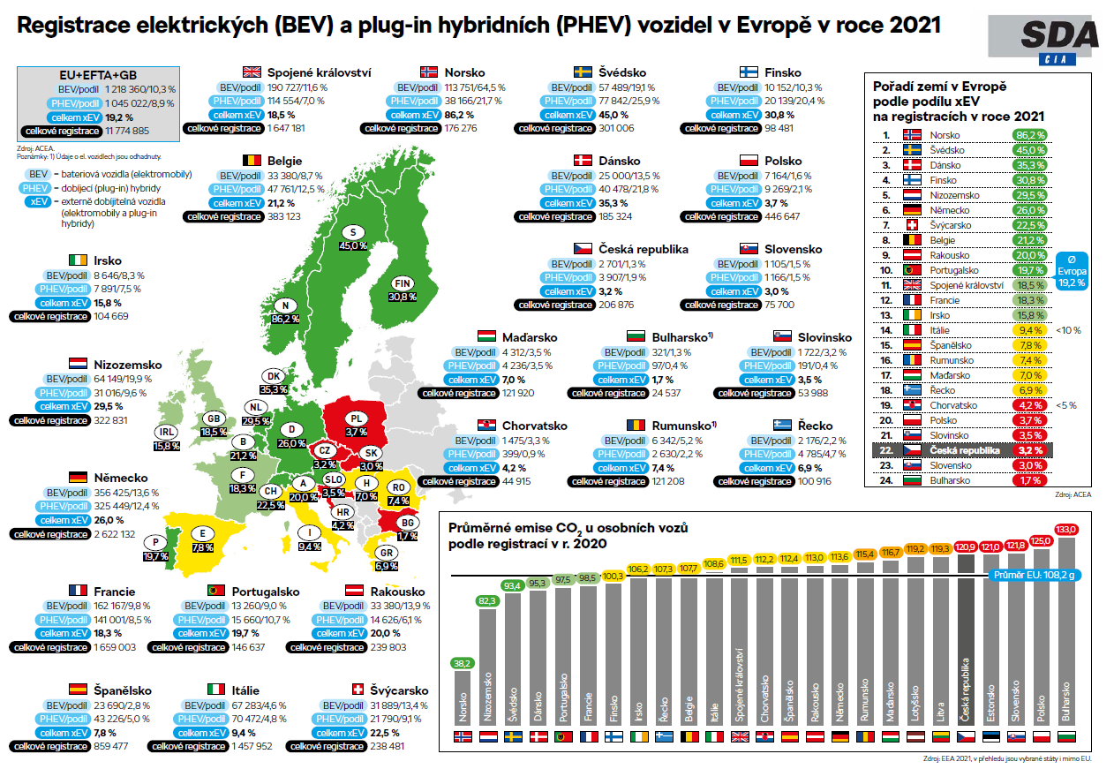
Notes:
Duplikujte tento snímek podle potřeby, pokud existuje více než jedno vydání.
Tento a související snímky mohou být přesunuty do dodatku nebo skryty, je-li třeba.

Slide 6
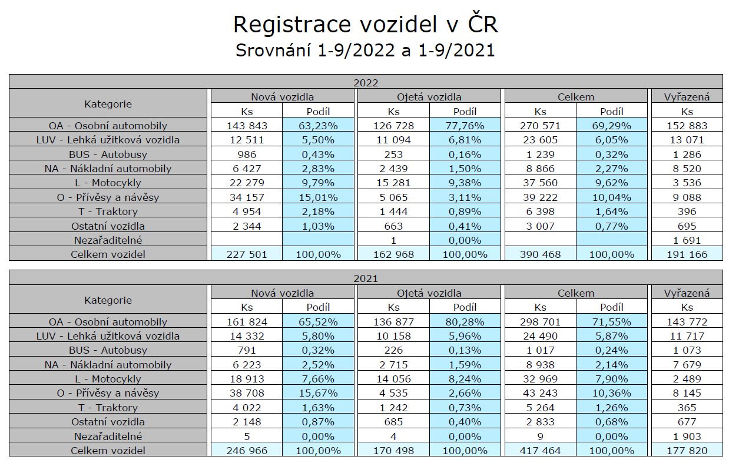
Notes:
Čeho se projekt týká?
Definujte cíl tohoto projektu.
Podobá se projektům v minulosti, nebo se jedná o novou záležitost?
Definujte rozsah tohoto projektu.
Jedná se o nezávislý projekt, nebo souvisí s jinými projekty?
* Všimněte si, že tento snímek není nutný pro týdenní schůzky shrnující stav projektu.

Slide 7
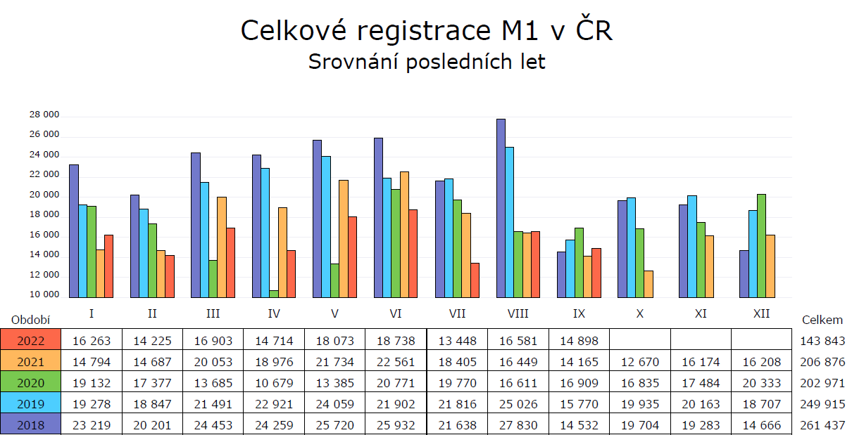
Notes:
Čeho se projekt týká?
Definujte cíl tohoto projektu.
Podobá se projektům v minulosti, nebo se jedná o novou záležitost?
Definujte rozsah tohoto projektu.
Jedná se o nezávislý projekt, nebo souvisí s jinými projekty?
* Všimněte si, že tento snímek není nutný pro týdenní schůzky shrnující stav projektu.

Slide 8
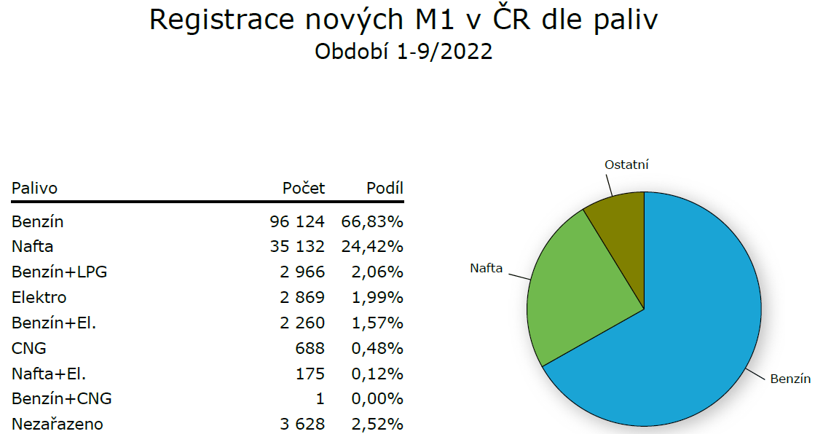

Slide 9
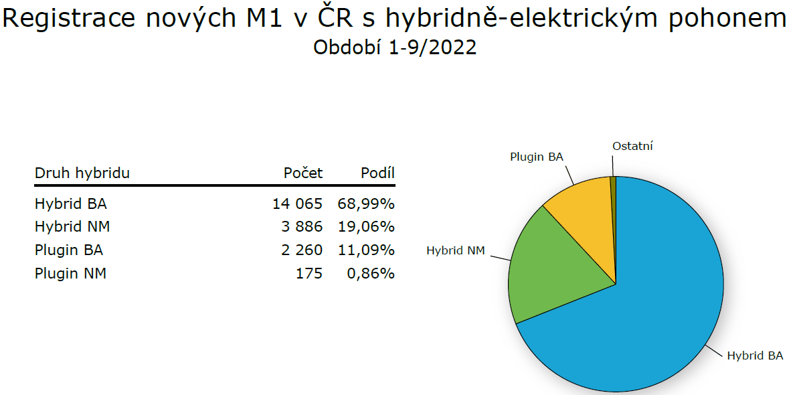

Slide 11
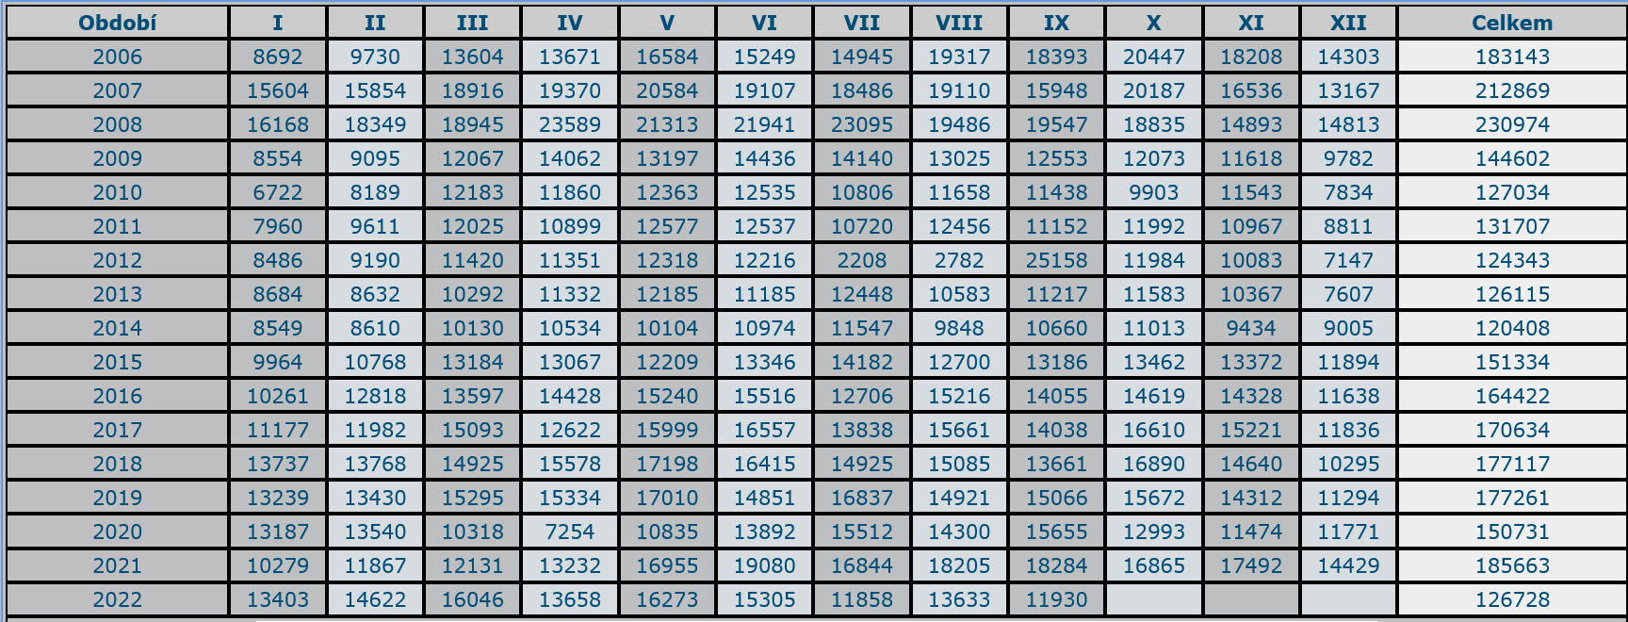
Vývoj registrací ojetých osobních automobilů

Slide 12
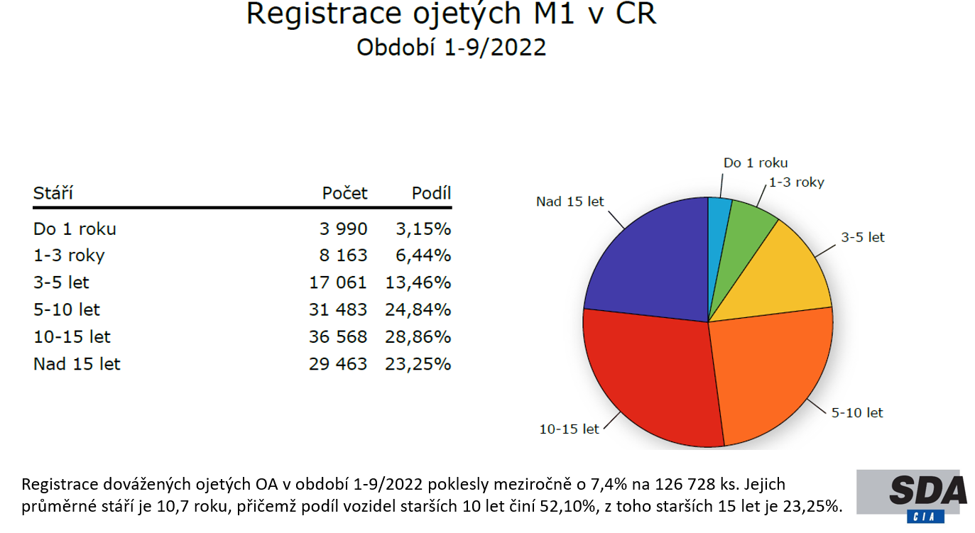

Slide 13
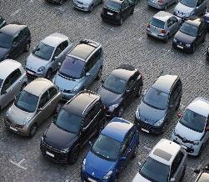
Vliv na stáří vozového parku
V září roku 2022 dosáhlo průměrné stáří osobních automobilů 15,83 roku a celkové stáří všech motorových vozidel 18,84 roku, což činí nárůst od roku 2019 o cca 1 rok.
Výraznější stárnutí vozového parku způsobil mimo jiné pokles prodeje nových vozidel a jednotlivý dovoz ojetých automobilů s vysokým průměrným stářím..
Negativní vliv má též nízký počet vyřazovaných vozidel s vysokým věkem. V rámci EU patří vozový park v ČR mezi země s nejvyšší průměrným stářím.

Slide 14
Notes:
* V případě, že kterékoli z těchto problémů způsobí zpoždění plánu nebo vyžadují hlubší diskusi, uveďte podrobnosti na dalším snímku.

Slide 15
Odhad prodejů elektromobilů v EU
4,4%
15%
35%
2020
2025
55%
2035
2030
Zdroj: BloombergNEF, Electric Vehicle Outlook
Notes:
Následující snímky zobrazit několik příkladů časové osy pomocí obrázků SmartArt.
Můžete zahrnout časovou osu projektu s jasným označením milníků a důležitých dat a označit, kde se projekt nachází nyní.

Slide 16
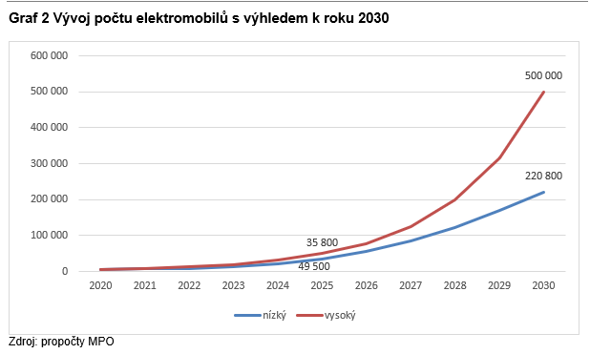
Odhad prodejů elektromobilů v ČR - Národní akční plán Čistá mobilita
Rozvoj trhu elektrických vozidel
S přihlédnutím k očekávanému rozvoji elektromobility v jednotlivých segmentech silniční dopravy v ČR (osobní automobily, nákladní vozidla a autobusy) se považuje za žádoucí stanovit cíl počtu elektrických vozidel jako určitý interval. Důvodem je to, že v této chvíli nelze určit jednu „správnou“ metodiku pro odhad potenciálu, resp. budoucího vývoje a počty vozidel mohou být ovlivněny i strategií prodeje
Notes:
Následující snímky zobrazit několik příkladů časové osy pomocí obrázků SmartArt.
Můžete zahrnout časovou osu projektu s jasným označením milníků a důležitých dat a označit, kde se projekt nachází nyní.

Slide 17
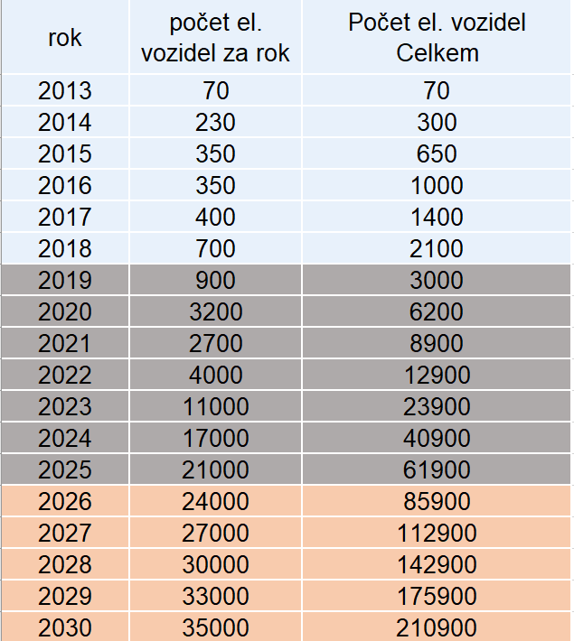
Odhad prodejů elektromobilů v ČR SDA
Notes:
Následující snímky zobrazit několik příkladů časové osy pomocí obrázků SmartArt.
Můžete zahrnout časovou osu projektu s jasným označením milníků a důležitých dat a označit, kde se projekt nachází nyní.

Slide 18
Děkuji za pozornost
Josef Pokorný
tajemník SDA
Notes:
Duplikujte tento snímek podle potřeby, pokud existuje více než jedno vydání.
Tento a související snímky mohou být přesunuty do dodatku nebo skryty, je-li třeba.

